Slide 1
REKAYASA JALAN (TSP – 214)
PENGANTAR GEOMETRIK JALAN
UNIVERSITAS PEMBANGUNAN JAYA
Jl. Boulevard Bintaro Sektor 7, Bintaro Jaya
Tangerang Selatan 15224

Slide 2
PENDAHULUAN
Tiga hal pokok dalam perencanaan geometrik jalan :
Dalam perencanaan geometrik jalan terdapat tiga tujuan utama, yaitu : memberikan keamanan dan kenyamanan : seperti jarak pandangan, ruang yang cukup untuk manuver kendaraan dan koefisien gesek permukaan yang pantas.
Menjamin perancangan secara ekonomis
Memberikan keseragaman geometrik jalan sehubungan dengan jenis medan (terrain)

Slide 3
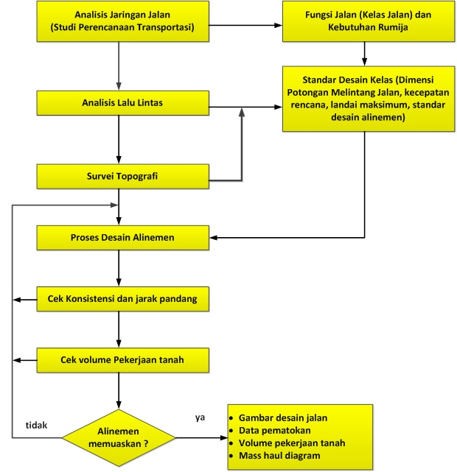

Slide 4
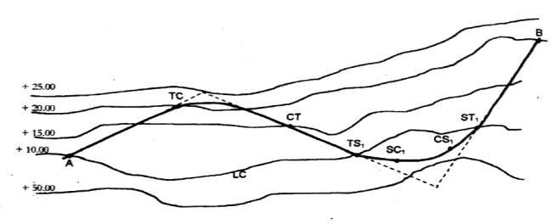
PERSYARATAN DASAR
Trase Jalan : minimalkan soil improvement
Topografi : mengikuti kontur tanah
Geologi : menghindari daerah rawan bencana
Tata guna lahan : mempengaruhi kelas jalan
Stationing : menentukan titik lintasan suatu trase

Slide 5
STANDAR DESAIN
Peraturan Perencanaan Geometrik jalan Raya, No.13/1970, Direktorat Eksplorasi, Survey dan perencanaan, Direktorat Jenderal Bina Marga, Departemen Pekerjaan Umum
Spesifikasi Standar untuk Perencanaan Geometrik Jalan Luar Kota, Sub Direktorat Perencanaan Teknis jalan, Bina Marga, Departemen Pekerjaan Umum, Desember 1990
Standar Perencanaan Geometrik untuk jalan Perkotaan, Direktorat Jenderal Bina Marga, Departemen Pekerjaan Umum, Maret 1992
Tata cara Perencanaan Geometrik Jalan Antar Kota No.38/T/BM/1997, Departemen Pekerjaan Umum, Direktorat jenderal Bina Marga, September 1997.

Slide 6
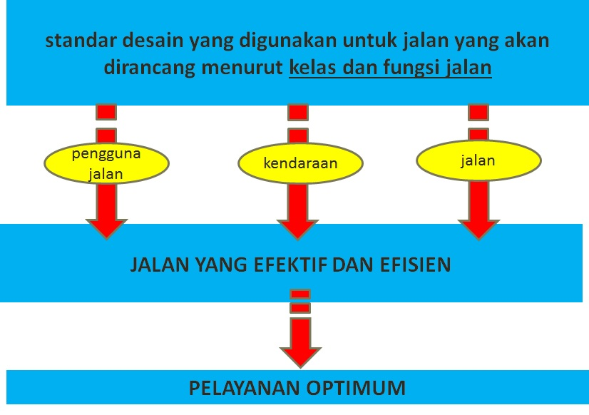
KRITERIA PERANCANGAN

Slide 7
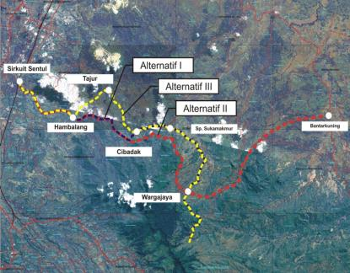
PENENTUAN LOKASI (ROUTE LOCATION )
Penentuan lokasi jalan adalah penentuan koridor terbaik antara 2 titik yang harus dihubungkan dengan mempertimbangkan lokasi yang harus dihindari.
Survei Awal (Reconnaisance Survey)
Tujuan dari survei awal adalah mendapatkan peta dasar dari suatu daerah dalam batas koridor rencana jalan sehingga dapat digambarkan rencan trase jalan
Dari peta-peta tersebut akan ditentukan antara lain :
Titik –titik utama , meliputi titik permulaan trase jalan dan titik akhir, pusat traffic yang terpenting, daerah pegunungan, persilangan dengan sungai.
Titik –titik sekunder , meliputi pusat industri, persilangan jalan KA dengan jalan raya, daerah rawa atau longsoran.

Slide 8
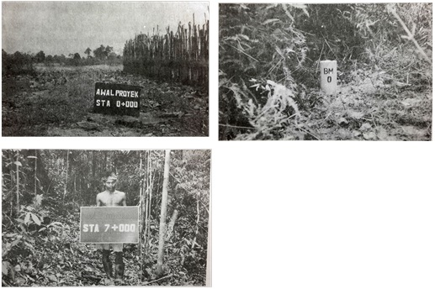
Survei Pendahuluan (Preliminary survery)
Jalur trase terpilih selanjutnya dipetakan dan diukur kembali secara teliti untuk mendapatkan rencana penentuan trase jalan yang pasti
Pengukuran situasi jalur dilakukan sepanjang jalur dengan maksud untuk mendapatkan data lapangan.

Slide 9
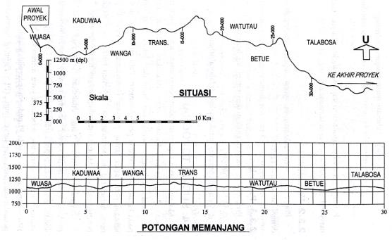
Di atas peta jalur direncanakan pembuatan as jalan dengan beberapa alternatif. Selanjutnya dilakukan pengukuran profil memanjang di peta atau di lapangan untuk mendapatkan data galian dan timbunan.
Survei Lokasi (location survey)
Setelah didapatkan data mengenai batas-batas penguasaan tanah yang akan digunakan dalam pembuatan jalan raya, maka dilakukan pengukuran untuk pembebasan lahan.

Slide 10
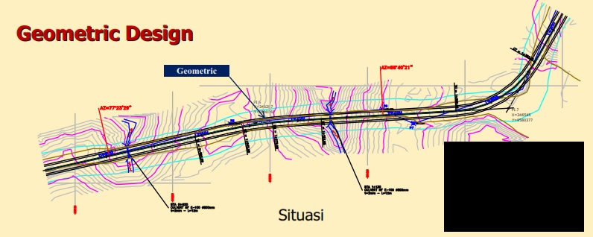

Slide 11
KARAKTERISTIK PENGGUNA JALAN
Kemampuan yang berbeda
Bervariasinya kemampuan bereaksi
PENGEMUDI & PEJALAN KAKI
Kondisi yang berbeda

Slide 12
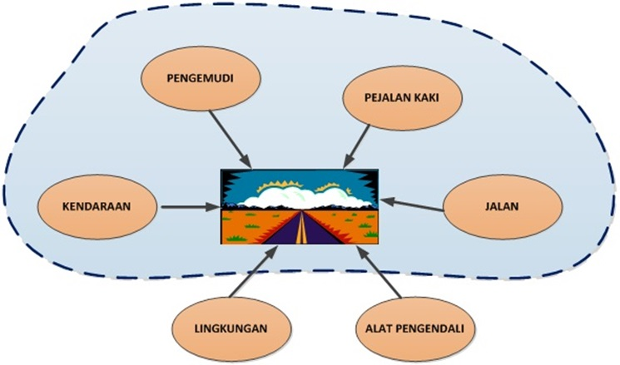
KARAKTERISTIK PENGGUNA JALAN
empat komponen utama yang mempengaruhi sistem lalu lintas

Slide 13
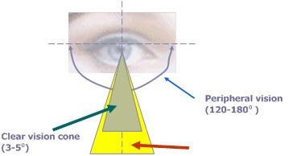
Manusia sebagai Pengemudi
penglihatan (vision)
foveal atau peripheral vision
waktu reaksi (reaction time) --- PIEV
Perception (kesadaran), diartikan sebagai pengemudi saat melihat benda/obyek yang berada didepannya.
Identification (identifikasi), saat yang terjadi pada diri pengemudi, seaktu timbul pengertian mengenai adanya suatu obyek
Emotion (emosi), saat pengemudi menetapkan suatu keputusan untuk dapat melakukan reaksi
Volition (reaksi), suatu reaksi kemampuan dari pengemudi dalam merealisasikan keputusannya.
$$d=0,278 S x t$$

Slide 14
Manusia sebagai Pengemudi
kemampuan mendeteksi warna (ability to detect different colours)
pendengaran (hearing)
perasaan (feel and touch)
tinggi mata pengemudi (driver eye height) .

Slide 15
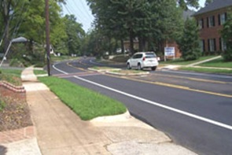
Manusia sebagai Pejalan Kaki
Dua hal yang penting digunakan sebagai parameter dalam desain untuk pejalan kaki adalah walking speed dan space speed
Kecepatan berjalan (walking speed) pada kondisi normal berkisar antara 0.5 – 2 m /detik (khusus saat melintas area penyeberangan dapat berkisar antara 1.2 m/detik).
space speed didesain untuk fasilitas pejalan kaki yang tergantung dari lebar bahu dan tinggi badan rata-rata manusia.

Slide 16
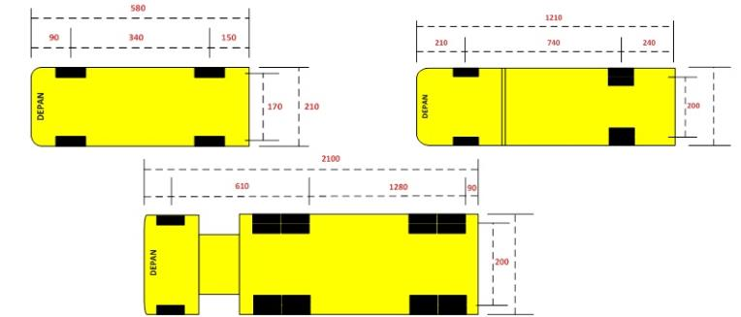
KARAKTERISTIK KENDARAAN
Pertimbangan → fungsi jalan raya yang harus dapat menampung berbagai jenis kendaraan yang lewat
Karakteristik Statis
Kendaraan kecil (mobil penumpang)
Kendaraan sedang (truck 3 as tandem atau bus besar 2 as)
Kendaraan besar (truck semi trailer)
dimensi

Slide 17
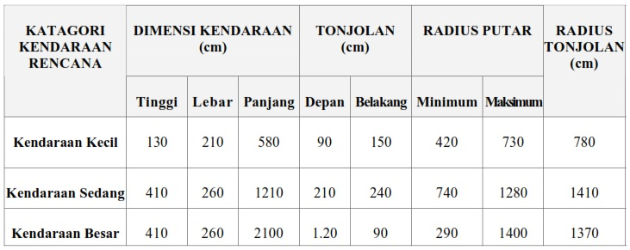
berat

Slide 18
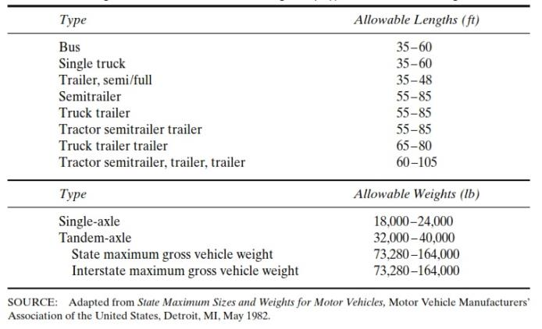

Slide 19
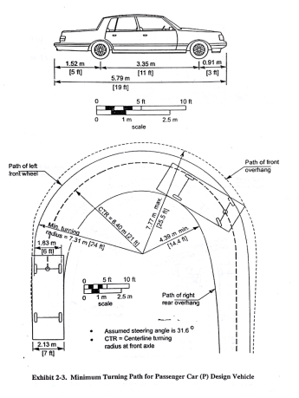
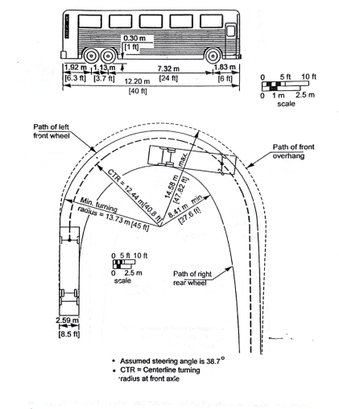
Kemampuan manuver – berhubungan erat dengan radius putar minimum

Slide 20
Karakteristik Kinematis
Elemen penting dalam karakteristik kinematik yaitu menyangkut kemampuan akselerasi dari kendaraan. Kemampuan percepatan kendaraan mempengaruhi gerakan menyiap dan penerimaan gap (gap acceptance), ukuran jalur penghubung jalan bebas hambatan (freeway ramp) dan lajur menyiap.
Karakteristik Dinamis
Karakteristik ini menyangkut karakteristik kendaraan selama bergerak, diantaranya adalah tahanan udara, tahanan tanjakan (grade resistance), tahanan gerak (rolling resistance) tahanan menikung (curve resistance), tenaga yang tersedia (power requirement) dan pengereman (braking

Slide 21
KARAKTERISTIK JALAN
Klasifikasi Jalan
Dalam standar desain jalan perkotaan
Klasifikasi Jalan
Dalam standar desain jalan antar kota

Slide 22
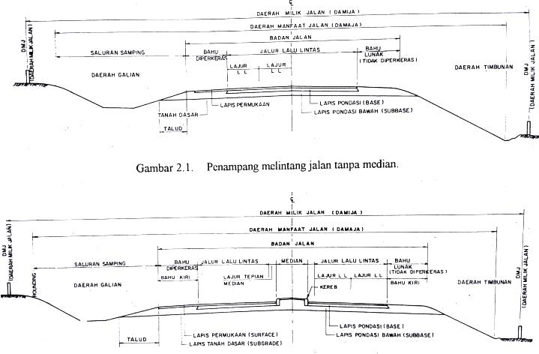

Slide 23
JALUR LALU LINTAS
Jalur lalu lintas (carriage way) adalah keseluruhan bagian perkerasan jalan yang diperuntukan untuk lalu lintas kendaraan
Lebar Lajur Lalu lintas :
Bina Marga mengambil lebar kendaraan rencana untuk mobil penumpang adalah 1,70 m dan 2,50 m untuk kendaraan rencana truck/bis/semi trailer
Jumlah lajur lalu lintas : dipengaruhi volume lalu lintas
Kemiringan melintang jalur lalu lintas : bervariasi antara 2 % - 4%.
BAHU JALAN
Bahu jalan berfungsi sebagai ruang tempat berhenti sementara kendaraan mogok atau beristirahat, ruangan untuk menghindar dari saat darurat, memberikan kelegaan pada pengemudi, memberikan sokongan kepada konstruksi perkerasan, dan ruangan untuk lintasan kendaraan patroli, ambulans.

Slide 24
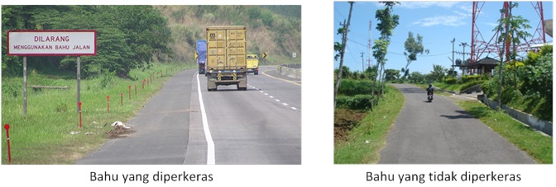
TROTOAR
Trotoar jalur yang terletak berdampingan dengan jalur lalu lintas yang khusus digunakan untuk pedestrian

Slide 25
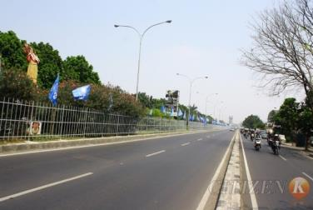
MEDIAN
fungsinya memisahkan antara arus lalu lintas yang berlawanan arah
Di samping median terdapat juga jalur tepian median, dimana terletak berdampingan dengan median (pada ketinggian yang sama dengan jalur perkerasan). Fungsinya sebagai pengamanan kebebasan samping dari arus lalu lintas. Lebarnya bervariasi antara 0.25 – 0.75 meter
jalur tepian median

Slide 26
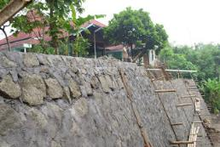
SALURAN SAMPING
Saluran samping berguna untuk mengalirkan air permukaan perkerasan jalan ataupun dari bagian luar jalan serta menjaga agar konstruksi jalan selalu dalam keadaan kering
KEMIRINGAN LERENG /TALUD
Umumnya 2H : 1V,
namun untuk tanah yang mudah longsor dapat dibuat dinding penahan tanah, beronjong, lereng bertingkat atau hanya ditutupi rumput saja.

Slide 27
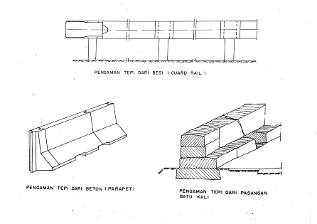
KERB
Kerb adalah penonjolan atau peninggian tepi perkerasan atau bahu jalan, yang terutama dimaksudkan untuk keperluan drainase, mencegah kendaraan keluar dari tepi perkerasan dan memberikan ketegasan tepi perkerasan
PENGAMAN TEPI
Pengaman tepi bertujuan untuk memberikan ketegasan tepi badan jalan

Slide 28
BAGIAN JALAN
Ruang Manfaat Jalan (Rumaja) : ruang sepanjang jalan , yang dibatasi oleh lebar, tinggi dan kedalaman ruang bebas tertentu yang dimanfaatkan untuk konstruksi jalan terdiri dari badan jalan, saluran tepi jalan dan ambang pengamannya.
Ruang Milik Jalan (Rumija) atau disebut ROW adalah ruang sepanjang jalan yang dibatasi oleh lebar dan tinggi tertentu meliputi rumija dan sejalur tanah tertentu dan dikuasai oleh pembina jalan. Hal ini dimaksud untuk keperluan pelebaran Rumaja yang akan datang.
Ruang pengawasan jalan (Ruwasja) adalah sejalur tanah, yang terletak di luar rumija yang penggunaannya diawasi oleh pembian jalan dengan maksud agar tidak mengganggu pandangan pengemudi dan bangunan konstruksi jalan.

Slide 29
KARAKTERISTIK LALU LINTAS
Lalu lintas adalah beban yang harus dapat dipikul oleh konstruksi jalan, besarnya lalu lintas yang lewat tidak konstan tetapi bervariasi tergantung pola kegiatan pengguna jalan
MASALAH UTAMA .....volume ??????? yang akan dijadikan dasar perencanaan.

Slide 30
VOLUME JAM PERENCANAAN (VJP)
Volume jam perencanaan merupakan volume lalu lintas per jam yang digunakan sebagai dasar perencanaan dimana harus dapat mencerminkan keadaan lalu lintas sebenarnya tetapi tidak sama dengan volume terbesar atau arus tersibuk yang dilewati.
VJP ini umumnya diambil dari volume lalu lintas harian (LHR) yang bervariasi menurut minggu, bulanan dan tahun ---
SATUAN ADALAH KEND/HARI UNTUK 2 ARAH
Volume jam sibuk tahun rencana lalu lintas dihitung dengan menggunakan rumus :
K= disebut faktor K, yaitu faktor volume lalu lintas per jam sibuk dalam setahun
F= disebut faktor variasi tingkat lalu lintas per 15 menit dalam satu jam tersibuk (PHF)

Slide 31
VOLUME JAM PERENCANAAN (VJP)
AASHTO menyatakan bahwa tumit lengkung yang terjadi pada jam sibuk ke-30, dengan volume lalu lintas/jam = 15% LHR. Berarti terdapat 30 jam dalam setahun volume lalu lintas jauh lebih tinggi.

Slide 32
KECEPATAN RENCANA
Kecepatan rencana (Vr) pada suatu ruas jalan adalah kecepatan yang dipilih sebagai dasar perencanaan geometrik jalan yang memungkinkan kendaraan kendaraan bergerak dengan aman dan nyaman dalam kondisi cuaca cerah
Design speed (kecepatan rencana)
Kecepatan berjalan (running speed)

Slide 33
JARAK PANDANGAN
Yaitu : jarak yang diperlukan oleh seorang pengemudi pada saat mengemudi sedemikian, sehingga jika pengemudi melihat suatu halangan yang membahayakan maka pengemudi dapat melakukan tindakan untuk menghindari bahaya tersebut dengan aman
panjangnya tergantung dari kecepatan rencana yang digunakan.

Slide 34
JARAK PANDANG HENTI (Jh)
jarak yang diperlukan untuk menghentikan kendaraan bila ada suatu halangan ditengah jalan.
Jarak ini terdiri dari dua elemen jarak, yaitu :
Jarak tanggap/sadar (Jht), yaitu jarak yang ditempuh oleh kendaraan sejak pengemudi melihat suatu halangan yang menyebabkan ia sadar untuk harus berhenti, sampai saat pengemudi menginjak rem.
Jarak pengeremen (Jhr), yaitu jarak yang dibutuhkan untuk menghentikan kendaraan sejak pengemudi menginjak rem sampai kendaraan berhenti

Slide 35
Dimana :
J_{h} = jarak pandang henti
V_{r} = kecepatan rencana
T = waktu tanggap (2.5 detik)
g = percepatan gravitasi (9.8 m/dtk²)
f = koefisien gesek memanjang perkerasan aspal (0.35 – 0.55)
Standar | Tingi rintangan h₁ (cm) | Tingi rintangan h₂ (cm)
AASHTO 90 | 15 | 106
Bina Marga Luar kota | 10 | 120
Bina Marga (urban) | 10 | 100

Slide 36
JARAK PANDANGAN MENDAHULUI/MENYIAP (Jd)
Jarak pandangan mendahului/menyiap (J_{d}) adalah jarak pandang yang cukup mendahului suatu kendaraan lain yang bergerak dalam arah yang sama pada jalan dua jalur
Kendaraan yang disiap berjalan dengan kecepatan tetap.
Pada daerah penyiapan, kecepatan kendaraan yang akan menyiap = yang akan disiap
Penyiap perlu waktu untuk melihat/memikirkan keamana di daerah penyiapan.
Penyiapan dilakukan dengan start terlambat dan mempercepat kendaraan lebih tinggi dari kendaraan yang disiap.
Pada saat kembali ke jalurnya masih ada jarak antara dengan kendaraan di jalur lawan.

Slide 37
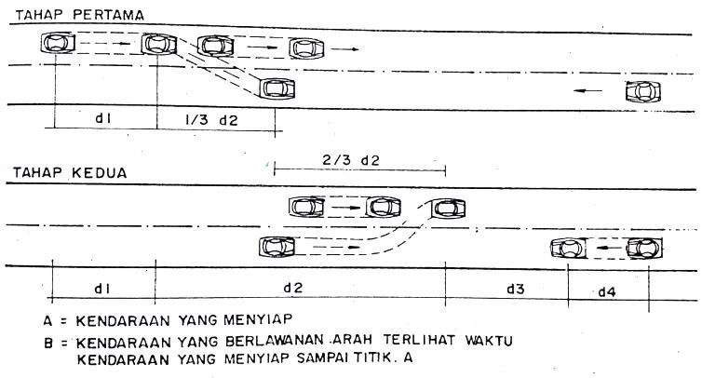

Slide 38
$$d_{1}=0,278t_{1}\left(V−m+\frac{at_{1}}{2}\right)$$
$$d_{2}=0,278 V.t_{2}$$
$$d_{3}=30 −100 m$$
$$d_{4}=\frac{2}{3}d2$$

